Slide 1


GDM 403
Temel İşlemler Uygulamaları
Kurutma hesaplamaları
Mühendislik Mimarlık Fakültesi
Gıda Mühendisliği Bölümü
Prof. Dr. Farhan ALFİN

Slide 2
Bu Hafta
Kuruma sırasında ısı ve kütle transferlerinin aynı anda birlikte gerçekleşmesi
Sıcak Hava ile Kuruma hızının hesaplanması
Sıcak yüzey ile Kuruma hızının hesaplanması

Slide 3
Kuruma sırasında ısı ve kütle transferlerinin aynı anda birlikte gerçekleşmesi

Slide 4
Kuruma sırasında kurutulan materyalden su buharlaşırken, bu buharlaşmayı sağlayan ısıya eş düzeyde ısı transferi gerçekleşmelidir.
Eğer kütle transferinin gerektirdiğinden daha az ısı transfer olursa, kurutulmakta olan materyalin sıcaklığı düşer.
Bu olaya "evaporatif soğuma" denir.

Slide 5
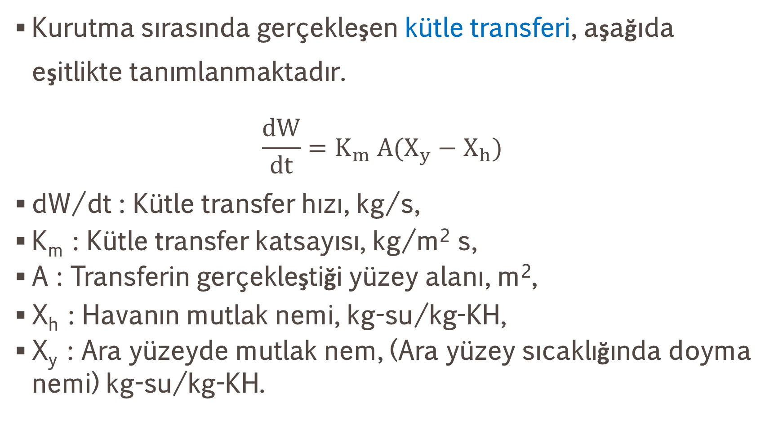
Kurutma sırasında gerçekleşen kütle transferi, aşağıda eşitlikte tanımlanmaktadır.
$$\frac{dW}{dt}=K_{m} A(X_{y}−X_{h})$$
dW/dt : Kütle transfer hızı, kg/s,
K_{m} : Kütle transfer katsayısı, kg/m² s,
A : Transferin gerçekleştiği yüzey alanı, m²,
X_{h} : Havanın mutlak nemi, kg-su/kg-KH,
X_{y} : Ara yüzeyde mutlak nem, (Ara yüzey sıcaklığında doyma nemi) kg-su/kg-KH.

Slide 6
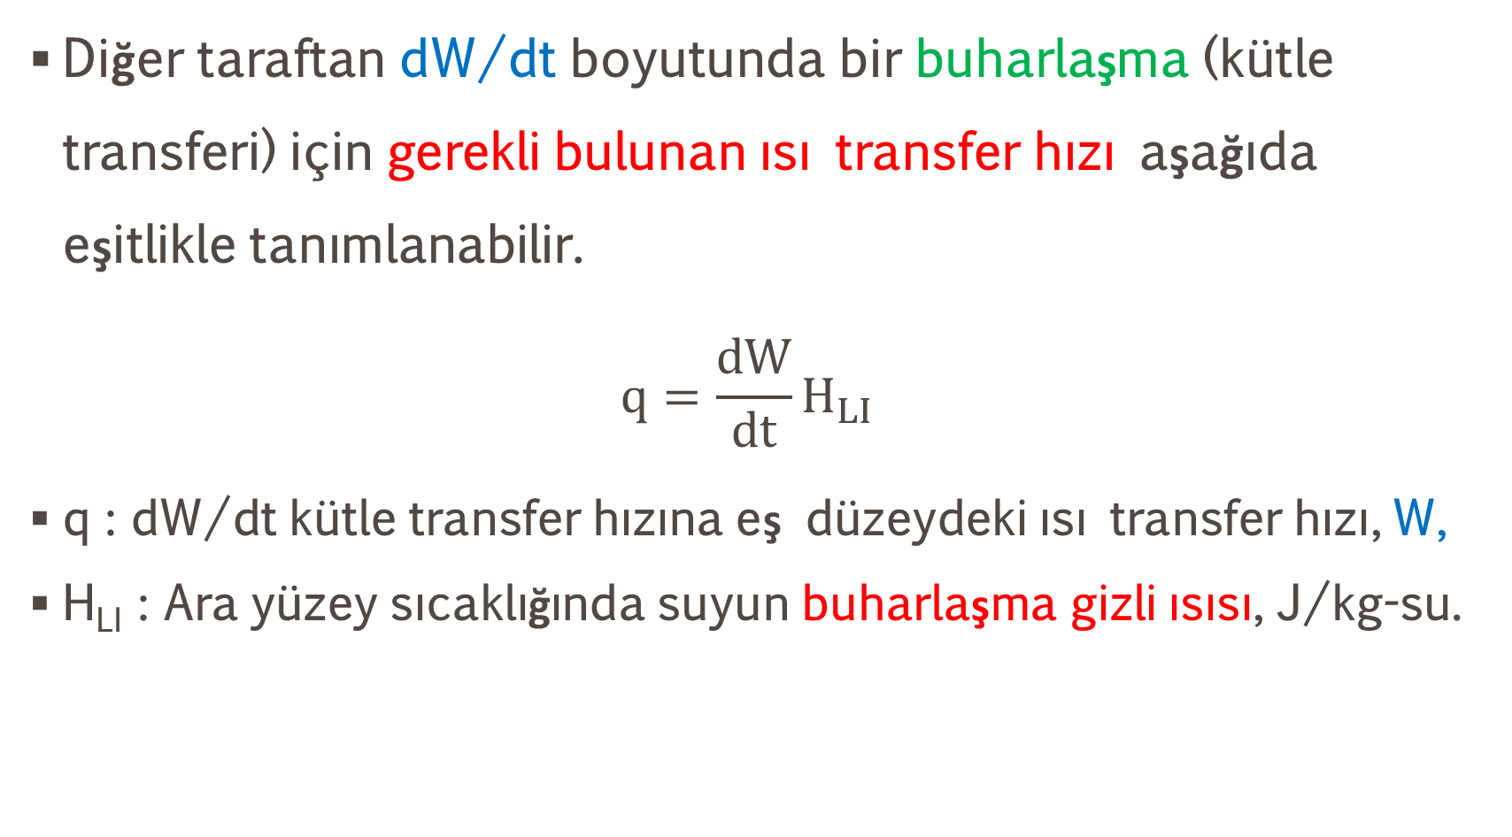
Diğer taraftan dW/dt boyutunda bir buharlaşma (kütle transferi) için gerekli bulunan ısı transfer hızı aşağıda eşitlikle tanımlanabilir.
$$q=\frac{dW}{dt}H_{LI}$$
q : dW/dt kütle transfer hızına eş düzeydeki ısı transfer hızı, W,
H_{LI} : Ara yüzey sıcaklığında suyun buharlaşma gizli ısısı, J/kg-su.

Slide 7

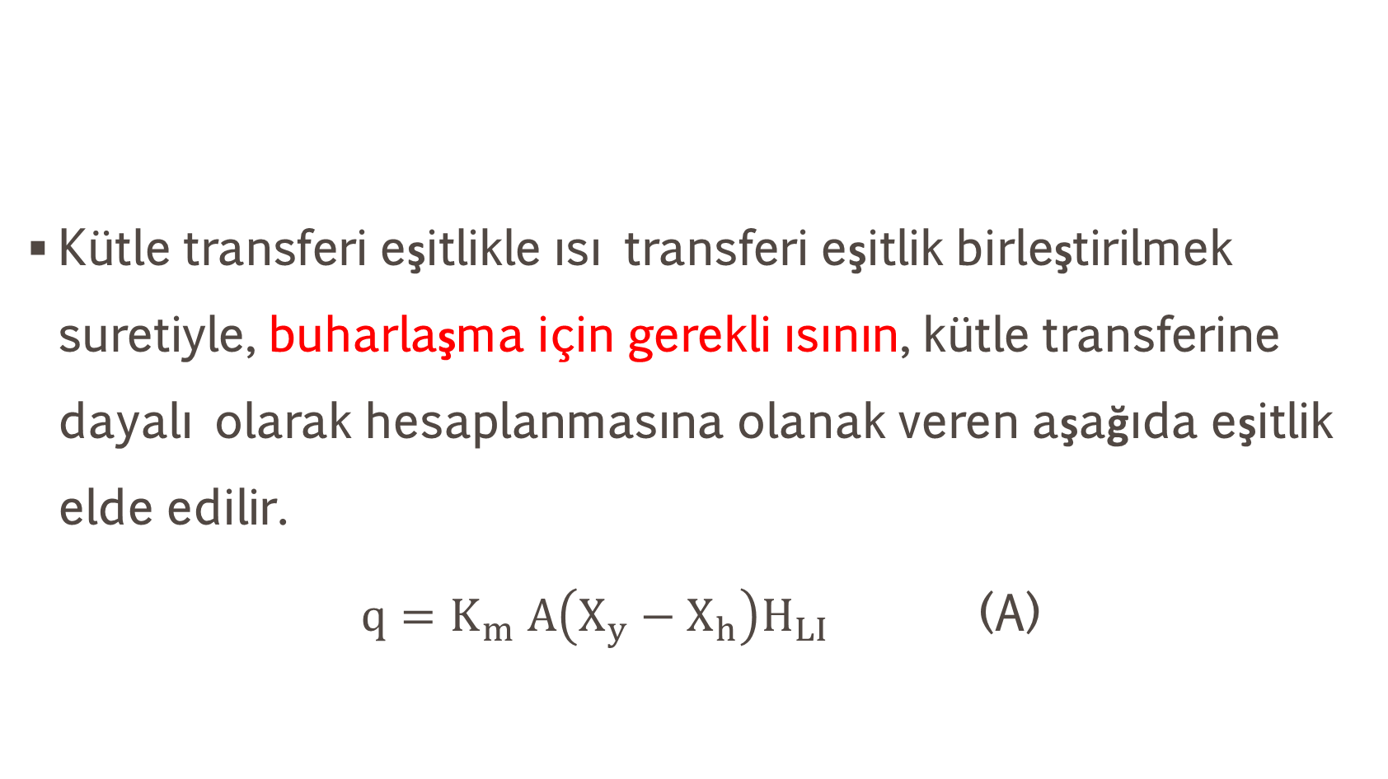

Kütle transferi eşitlikle ısı transferi eşitlik birleştirilmek suretiyle, buharlaşma için gerekli ısının, kütle transferine dayalı olarak hesaplanmasına olanak veren aşağıda eşitlik elde edilir.
$q=K_{m} A\left(X_{y}−X_{h}\right)H_{LI}$ (A)
$$\frac{dW}{dt}=K_{m} A(X_{y}−X_{h})$$
$$q=\frac{dW}{dt}H_{LI}$$

Slide 8
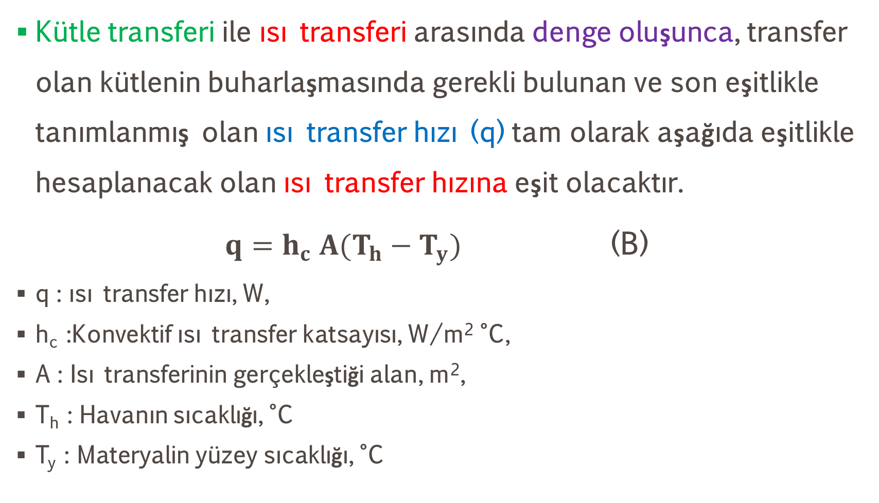
Kütle transferi ile ısı transferi arasında denge oluşunca, transfer olan kütlenin buharlaşmasında gerekli bulunan ve son eşitlikle tanımlanmış olan ısı transfer hızı (q) tam olarak aşağıda eşitlikle hesaplanacak olan ısı transfer hızına eşit olacaktır.
$q=h_{c} A(T_{h}−T_{y})$ (B)
q : ısı transfer hızı, W,
h_{c} :Konvektif ısı transfer katsayısı, W/m² °C,
A : Isı transferinin gerçekleştiği alan, m²,
T_{h} : Havanın sıcaklığı, °C
T_{y} : Materyalin yüzey sıcaklığı, °C

Slide 9
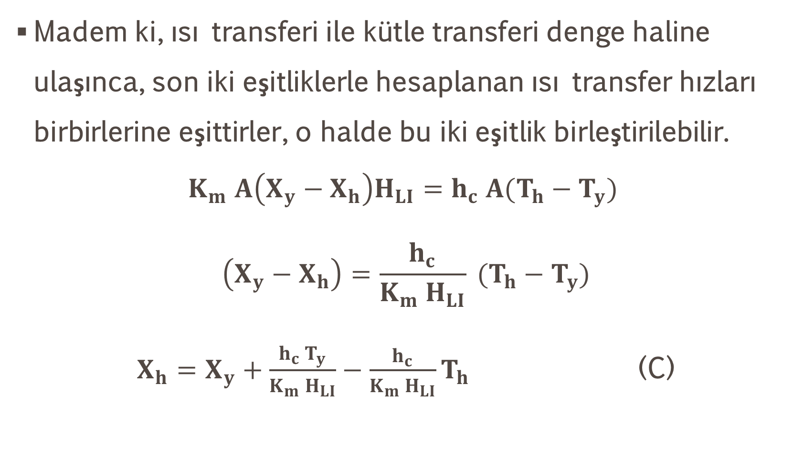
Madem ki, ısı transferi ile kütle transferi denge haline ulaşınca, son iki eşitliklerle hesaplanan ısı transfer hızları birbirlerine eşittirler, o halde bu iki eşitlik birleştirilebilir.
$$K_{m} A\left(X_{y}−X_{h}\right)H_{LI}=h_{c} A(T_{h}−T_{y})$$
$$\left(X_{y}−X_{h}\right)=\frac{h_{c}}{K_{m} H_{LI}} (T_{h}−T_{y})$$
$X_{h}=X_{y}+\frac{h_{c} T_{y}}{K_{m} H_{LI}}−\frac{h_{c}}{K_{m} H_{LI}}T_{h}$ (C)

Slide 10
Bu eşitlik, "ıslak termometre eğrilerini" tanımlamakta olup ıslak termometre derecesi ile nem arasındaki ilişkiyi yansıtmaktadır.
Buna göre, ıslak termometre eğrileri, ıslak termometre derecesi (Ty) ve bu sıcaklıktaki doyma nemi (Xy) noktasından geçer.
Gıdaların kurutulması sırasında, A, B ve C No'lu eşitliklerle tanımlanan ısı ve kütle transferi arasındaki bağıntılar egemendir.

Slide 11
Kurumayı sağlayacak sıcak hava, kuruma süresince adyabatik olarak nemlenir ve sıcaklığı düşer.
Çünkü suyun buharlaşması için gerekli bulunan enerji, havanın hissedilir ısısından karşılanır.
Bu durumda sistemin enerji denkliği aşağıda irdelendiği şekilde oluşur.

Slide 12
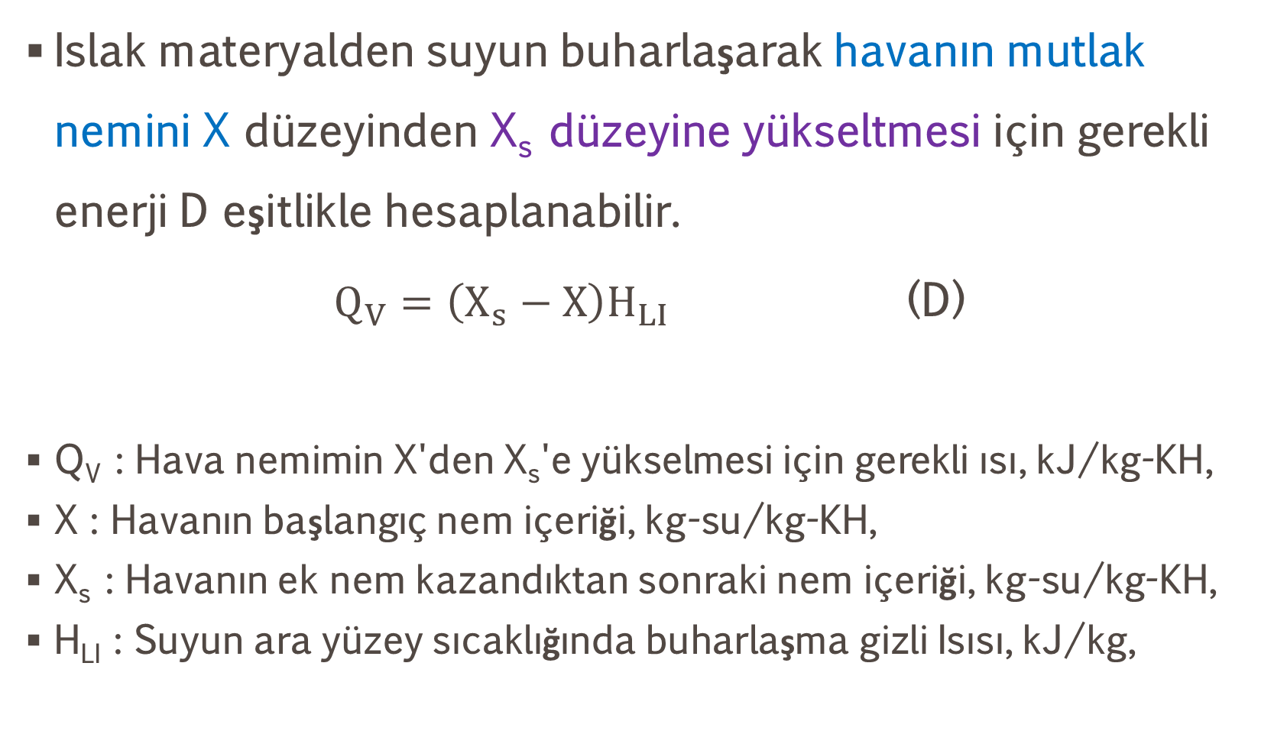
Islak materyalden suyun buharlaşarak havanın mutlak nemini X düzeyinden X_{s} düzeyine yükseltmesi için gerekli enerji D eşitlikle hesaplanabilir.
$Q_{V}=\left(X_{s}−X\right)H_{LI}$ (D)
Q_{V} : Hava nemimin X'den X_{s}'e yükselmesi için gerekli ısı, kJ/kg-KH,
X : Havanın başlangıç nem içeriği, kg-su/kg-KH,
X_{s} : Havanın ek nem kazandıktan sonraki nem içeriği, kg-su/kg-KH,
H_{LI} : Suyun ara yüzey sıcaklığında buharlaşma gizli Isısı, kJ/kg,

Slide 13
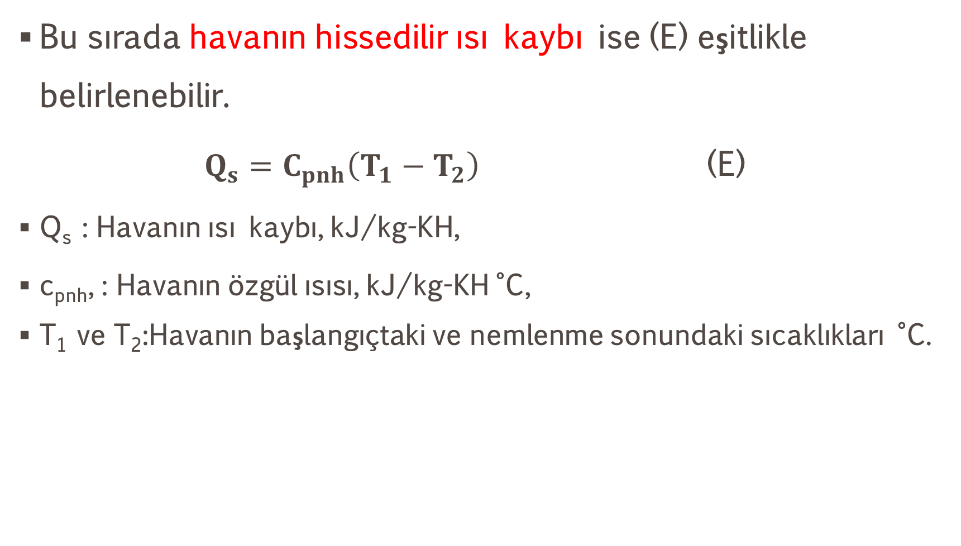
Bu sırada havanın hissedilir ısı kaybı ise (E) eşitlikle belirlenebilir.
$Q_{s}=C_{pnh}\left(T_{1}−T_{2}\right)$ (E)
Q_{s} : Havanın ısı kaybı, kJ/kg-KH,
c_{pnh}, : Havanın özgül ısısı, kJ/kg-KH °C,
T₁ ve T₂:Havanın başlangıçtaki ve nemlenme sonundaki sıcaklıkları °C.

Slide 14
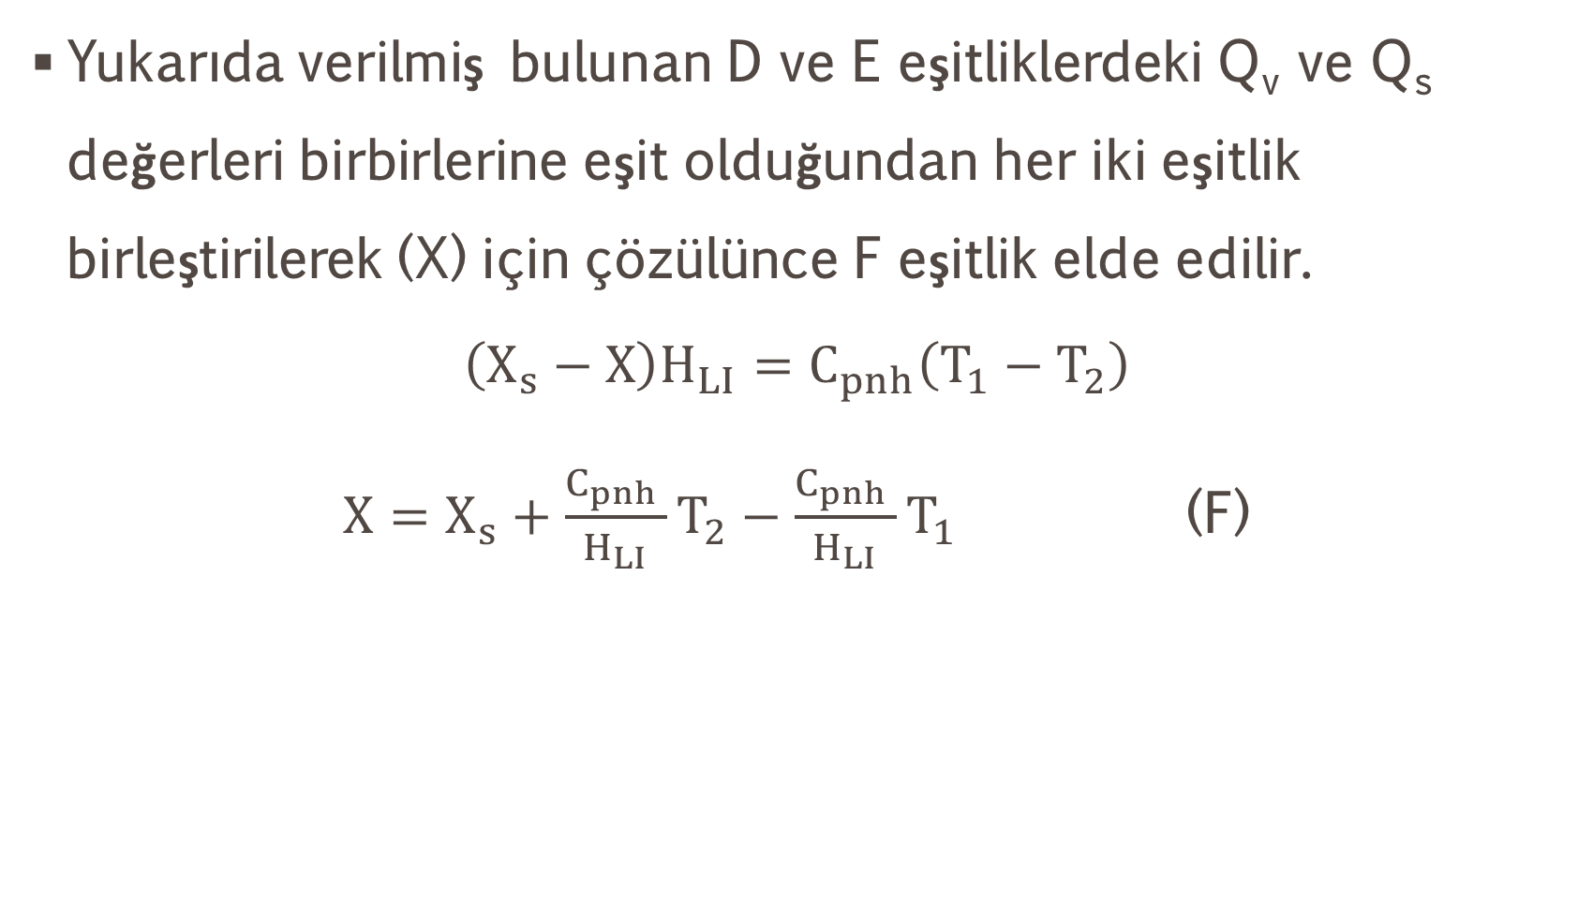
Yukarıda verilmiş bulunan D ve E eşitliklerdeki Q_{v} ve Q_{s} değerleri birbirlerine eşit olduğundan her iki eşitlik birleştirilerek (X) için çözülünce F eşitlik elde edilir.
$$\left(X_{s}−X\right)H_{LI}=C_{pnh}\left(T_{1}−T_{2}\right)$$
$X=X_{s}+\frac{C_{pnh} }{H_{LI}}T_{2}−\frac{C_{pnh} }{H_{LI}}T_{1}$ (F)

Slide 15
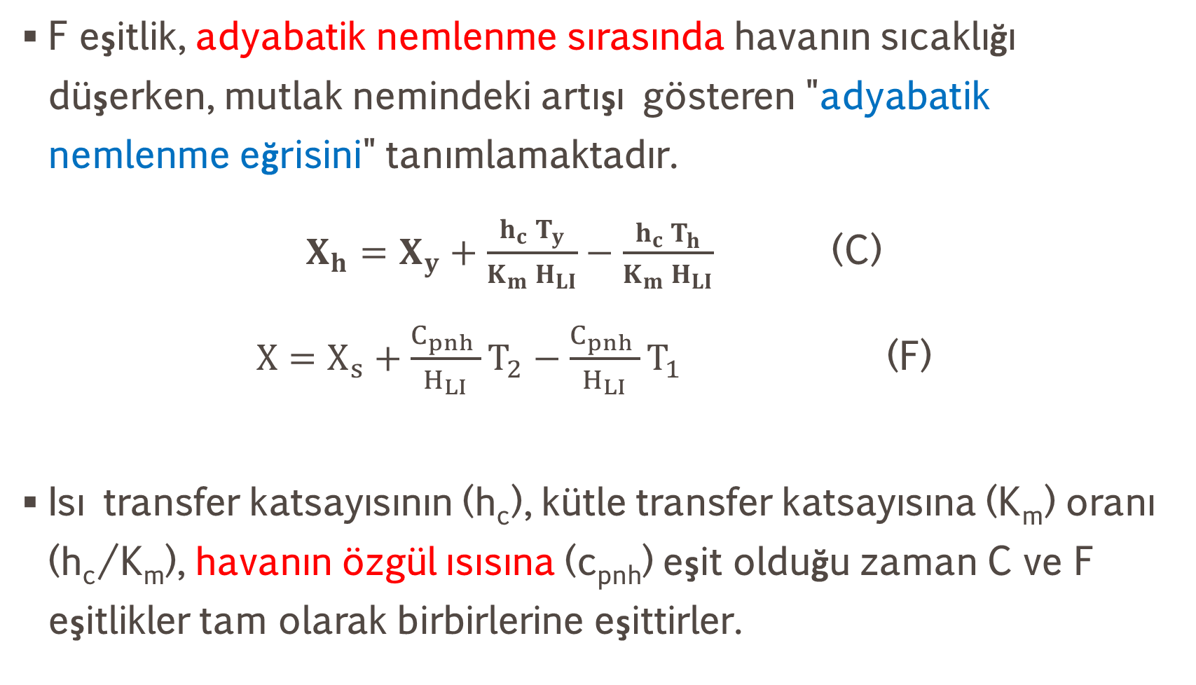
F eşitlik, adyabatik nemlenme sırasında havanın sıcaklığı düşerken, mutlak nemindeki artışı gösteren "adyabatik nemlenme eğrisini" tanımlamaktadır.
$X_{h}=X_{y}+\frac{h_{c} T_{y}}{K_{m} H_{LI}}−\frac{h_{c} T_{h}}{K_{m} H_{LI}}$ (C)
$X=X_{s}+\frac{C_{pnh} }{H_{LI}}T_{2}−\frac{C_{pnh} }{H_{LI}}T_{1}$ (F)
Isı transfer katsayısının (h_{c}), kütle transfer katsayısına (K_{m}) oranı (h_{c}/K_{m}), havanın özgül ısısına (c_{pnh}) eşit olduğu zaman C ve F eşitlikler tam olarak birbirlerine eşittirler.

Slide 16
Nitekim orta düzey sıcaklık bantında ve 1 atm basınç altında suyun buharlaşarak havaya transferinde bunun gerçekleştiği kanıtlanmıştır.
Buna göre kurutmada psikrometre grafiklerindeki ıslak termometre eğrileri ile adyabatik nemlenme eğrileri birbirleriyle tam olarak çakıştığından, grafik üzerinde bunlardan sadece biri görülmektedir.

Slide 17
Örnek 4.14 : Kütle transfer ve Isı transfer hızının hesaplanması

Slide 18
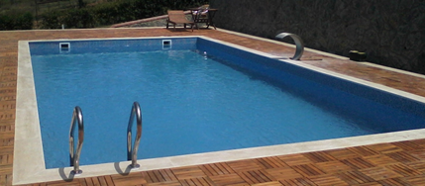
Eğer, serbest su yüzeyinden akmakta olan havaya, kütle transfer katsayısı K_{m} = 0.002 kg/m² s ise, 30°C'de su dolu 10 x 25 m boyutlarında bir havuzun yüzeyinden akmakta olan, kuru termometre sıcaklığı 40°C, bağıl nemi %35 olan havaya 3 h süresince transfer olan suyun miktarını hesaplayınız.
Ayrıca aynı sürede havadan transfer olan ısı miktarını hesaplayınız.

Slide 19
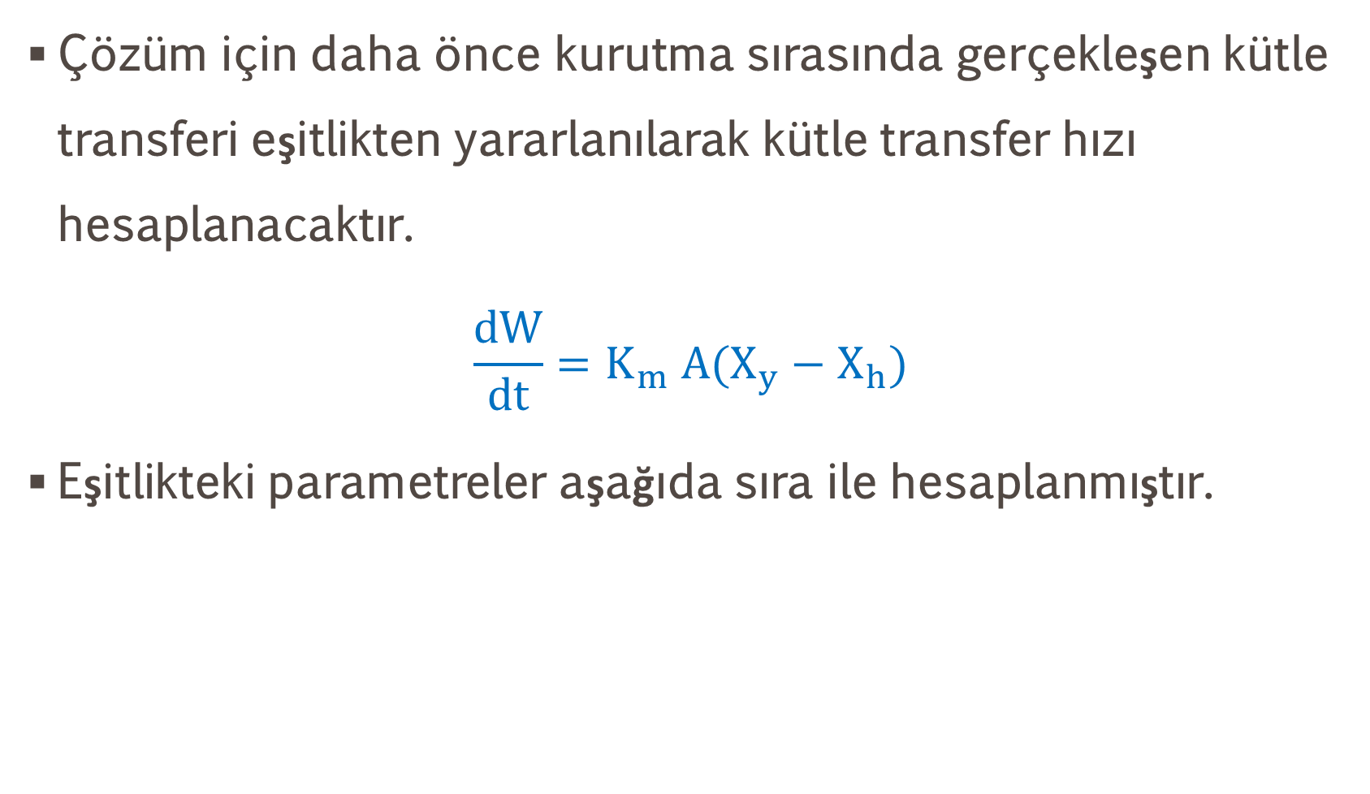
Çözüm için daha önce kurutma sırasında gerçekleşen kütle transferi eşitlikten yararlanılarak kütle transfer hızı hesaplanacaktır.
$$\frac{dW}{dt}=K_{m} A(X_{y}−X_{h})$$
Eşitlikteki parametreler aşağıda sıra ile hesaplanmıştır.

Slide 20
40°C'de %35 bağıl nemli havanın mutlak nemi psikrometre grafiğinden ya doğrudan bulunur veya 40°C'deki havanın doyma nemi bulunduktan sonra bağıl nemle çarpılarak bulunur.
40°C'deki havanın doyma nemi 0.049 kg-su/kg-KH olduğundan, 40°C'de bağıl nemi 0.35 olan havanın mutlak nemi :
X_{h} = 0.049 (0.35) = 0.01715 kg-su/kg-KH

Slide 21
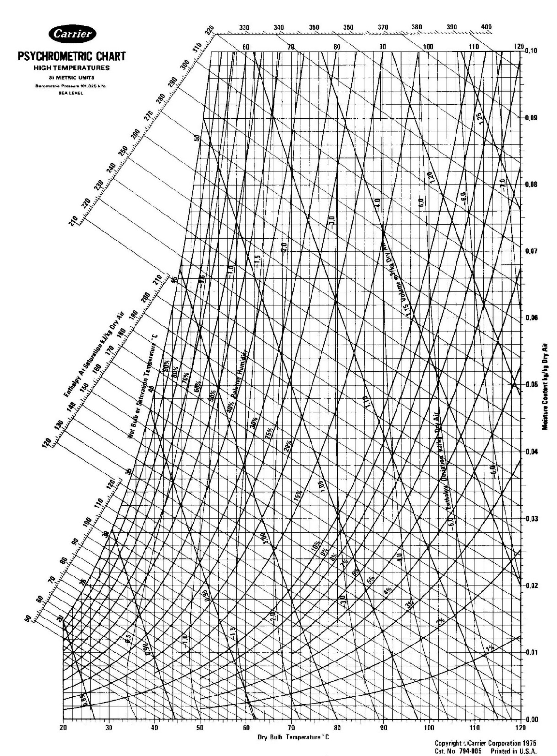

Slide 22


Slide 23
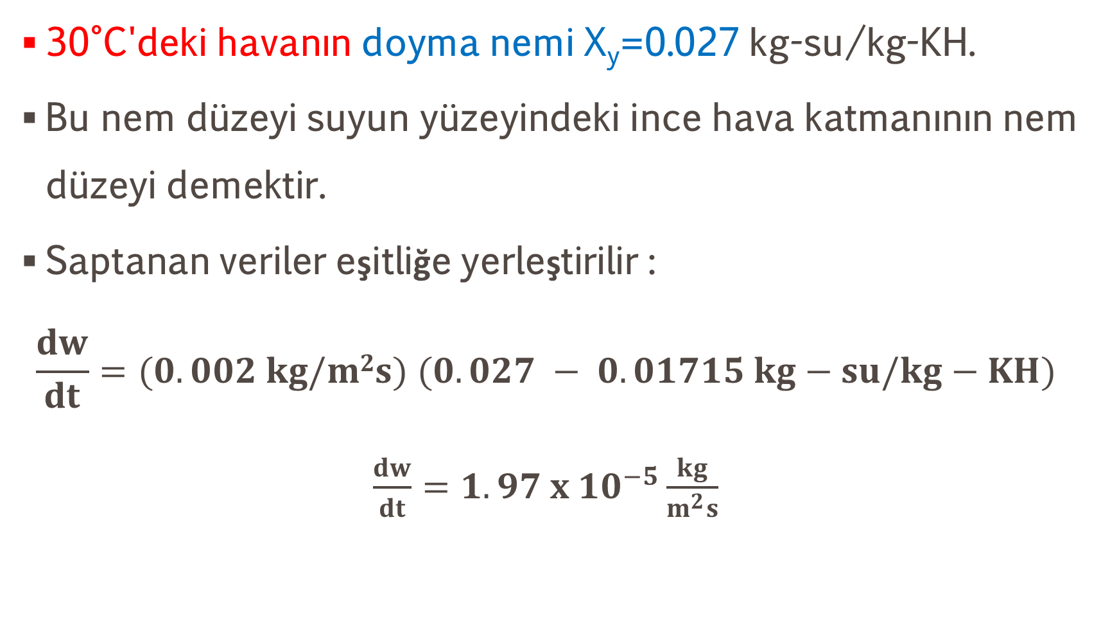
30°C'deki havanın doyma nemi X_{y}=0.027 kg-su/kg-KH.
Bu nem düzeyi suyun yüzeyindeki ince hava katmanının nem düzeyi demektir.
Saptanan veriler eşitliğe yerleştirilir :
$$\frac{dw}{dt}=(0.002 kg/m2s) (0.027 − 0.01715 kg−su/kg−KH)$$
$\frac{dw}{dt}=1.97 x {10}^{−5}\frac{kg}{m^{2}s}$

Slide 24
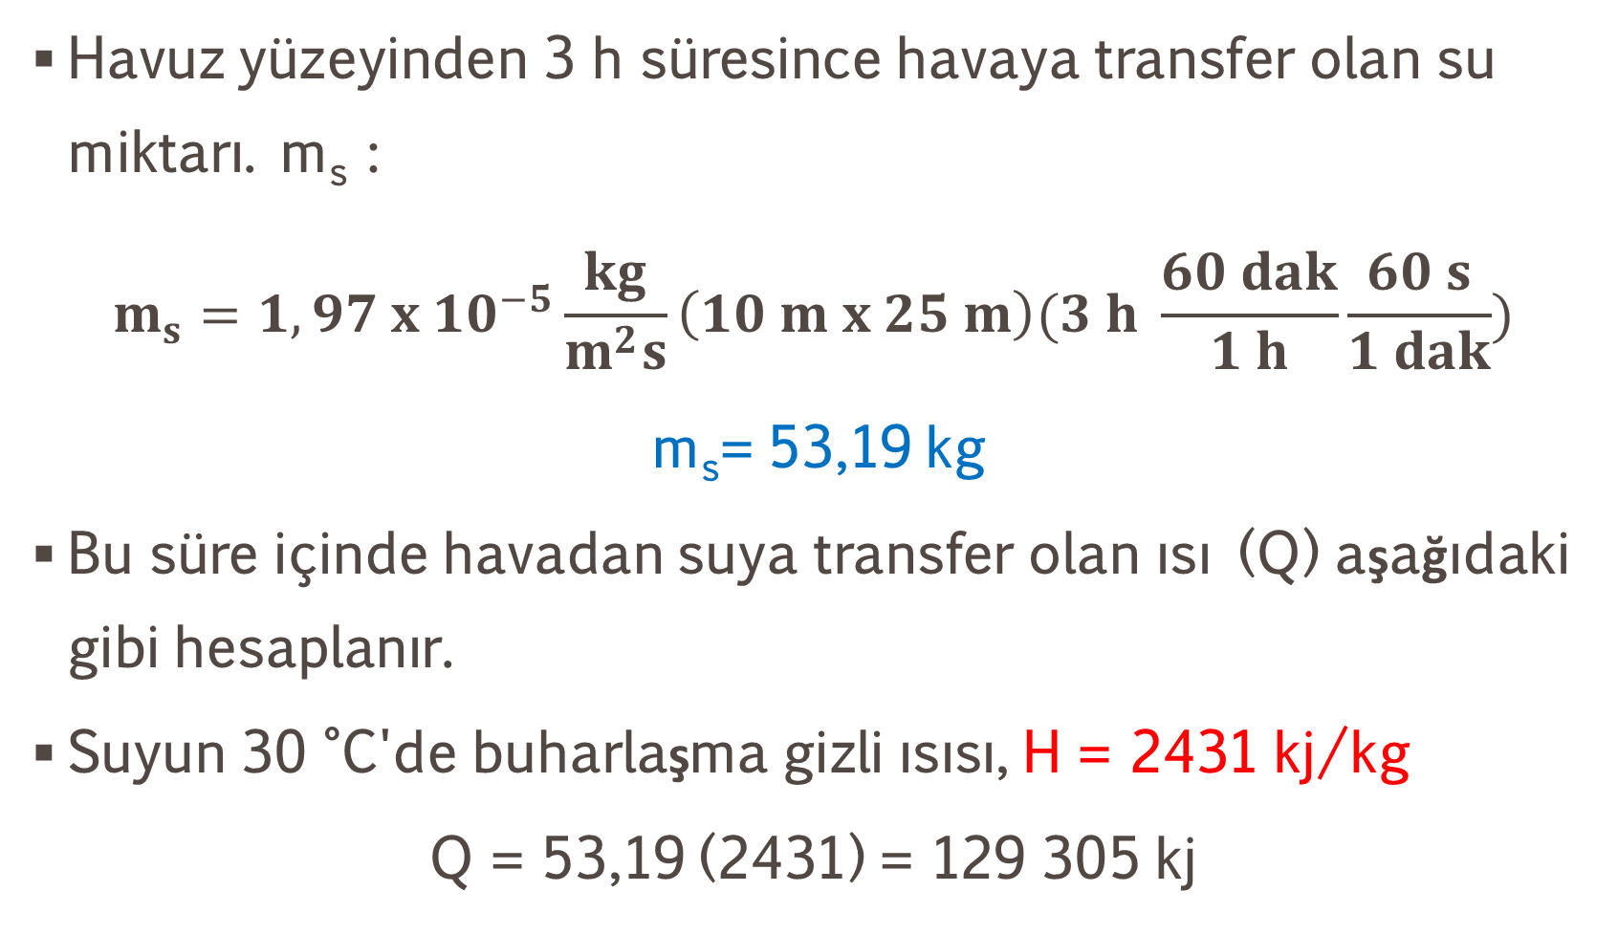
Havuz yüzeyinden 3 h süresince havaya transfer olan su miktarı. m_{s} :
$$m_{s}=1,97 x {10}^{−5}\frac{kg}{m^{2}s}\left(10 m x 25 m\right)(3 h \frac{60 dak}{1 h}\frac{60 s}{1 dak})$$
m_{s}= 53,19 kg
Bu süre içinde havadan suya transfer olan ısı (Q) aşağıdaki gibi hesaplanır.
Suyun 30 °C'de buharlaşma gizli ısısı, H = 2431 kj/kg
Q = 53,19 (2431) = 129 305 kj

Slide 25
Sıcak Hava ile Kuruma hızının hesaplanması

Slide 26
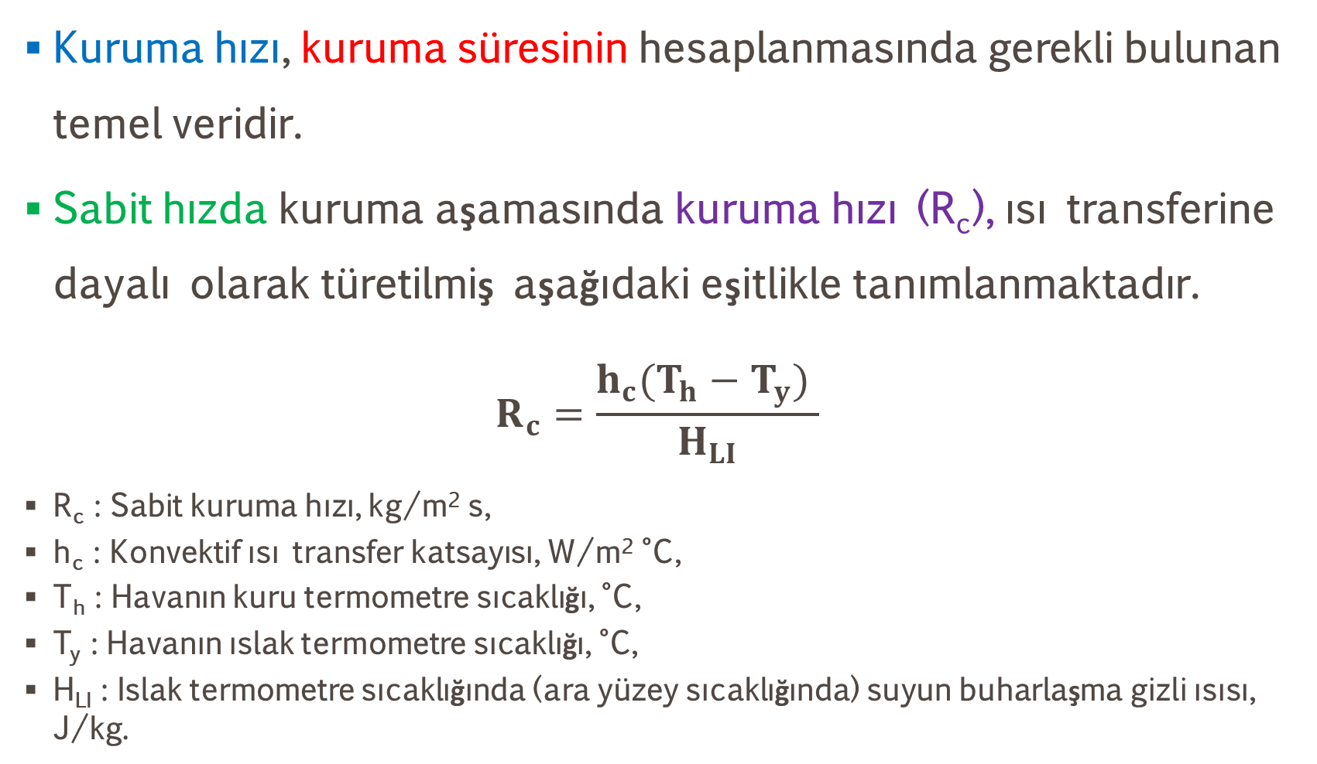
Kuruma hızı, kuruma süresinin hesaplanmasında gerekli bulunan temel veridir.
Sabit hızda kuruma aşamasında kuruma hızı (R_{c}), ısı transferine dayalı olarak türetilmiş aşağıdaki eşitlikle tanımlanmaktadır.
$$R_{c}=\frac{h_{c}(T_{h}−T_{y}) }{H_{LI}}$$
R_{c} : Sabit kuruma hızı, kg/m² s,
h_{c} : Konvektif ısı transfer katsayısı, W/m² °C,
T_{h} : Havanın kuru termometre sıcaklığı, °C,
T_{y} : Havanın ıslak termometre sıcaklığı, °C,
H_{LI} : Islak termometre sıcaklığında (ara yüzey sıcaklığında) suyun buharlaşma gizli ısısı, J/kg.

Slide 27
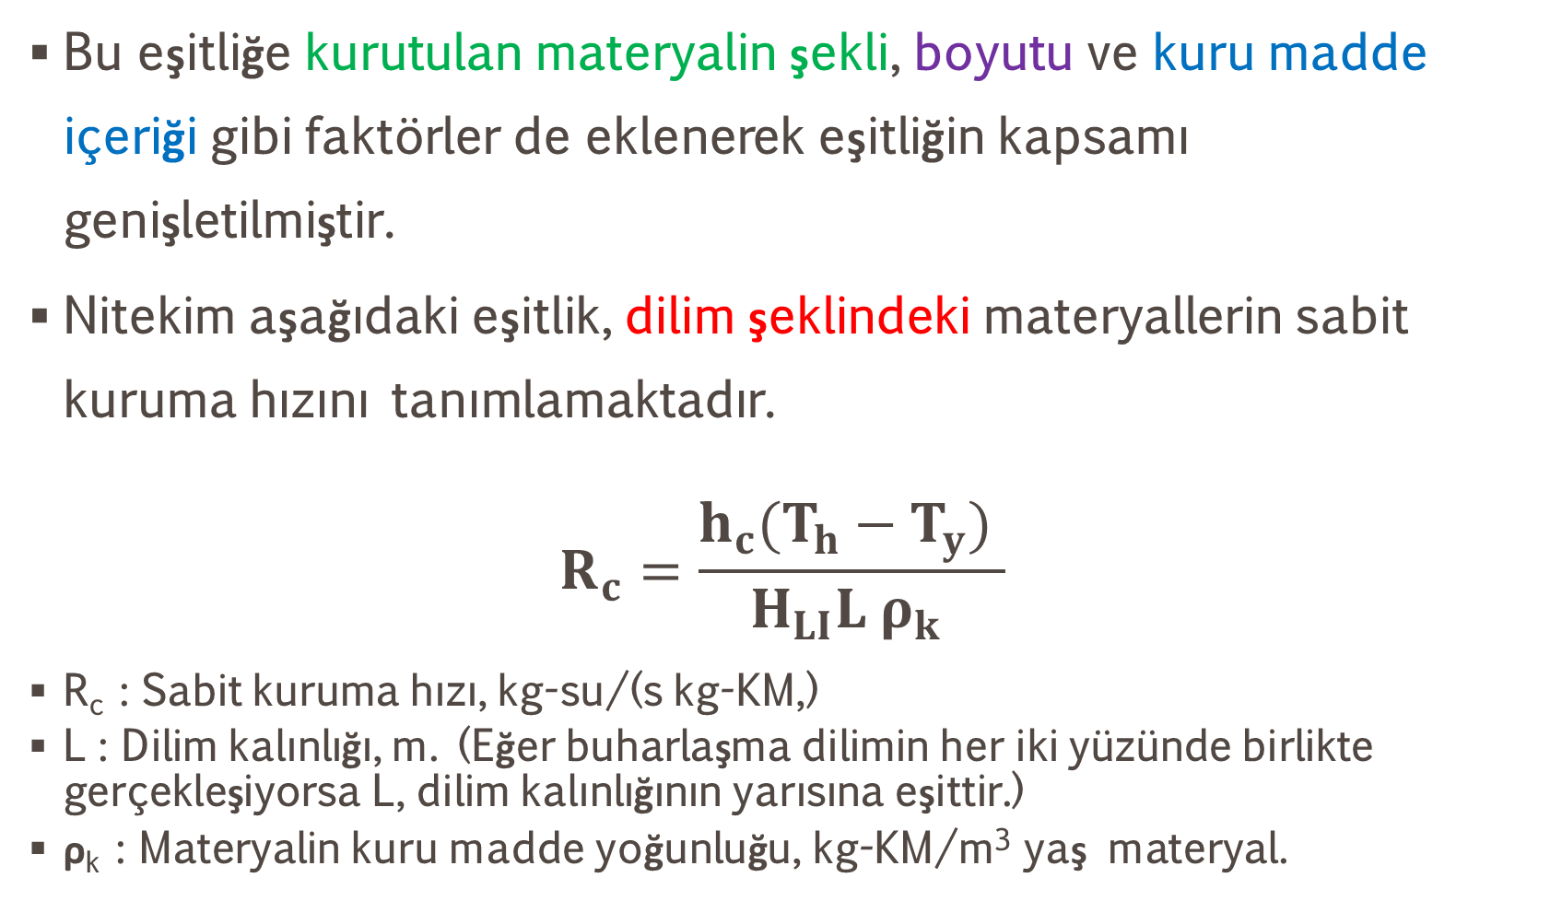
Bu eşitliğe kurutulan materyalin şekli, boyutu ve kuru madde içeriği gibi faktörler de eklenerek eşitliğin kapsamı genişletilmiştir.
Nitekim aşağıdaki eşitlik, dilim şeklindeki materyallerin sabit kuruma hızını tanımlamaktadır.
$$R_{c}=\frac{h_{c}(T_{h}−T_{y}) }{H_{LI}L ρ_{k} }$$
R_{c} : Sabit kuruma hızı, kg-su/(s kg-KM,)
L : Dilim kalınlığı, m. (Eğer buharlaşma dilimin her iki yüzünde birlikte gerçekleşiyorsa L, dilim kalınlığının yarısına eşittir.)
ρ_{k} : Materyalin kuru madde yoğunluğu, kg-KM/m³ yaş materyal.

Slide 28
ρ_{k}'ın hesaplanmasında aşağıdaki eşitlik kullanılır.
ρ_{k} = (Islak kütle yoğunluğu, kg/m³) x
(Yaş bazda KM kesri, kg-KM/kg)

Slide 29
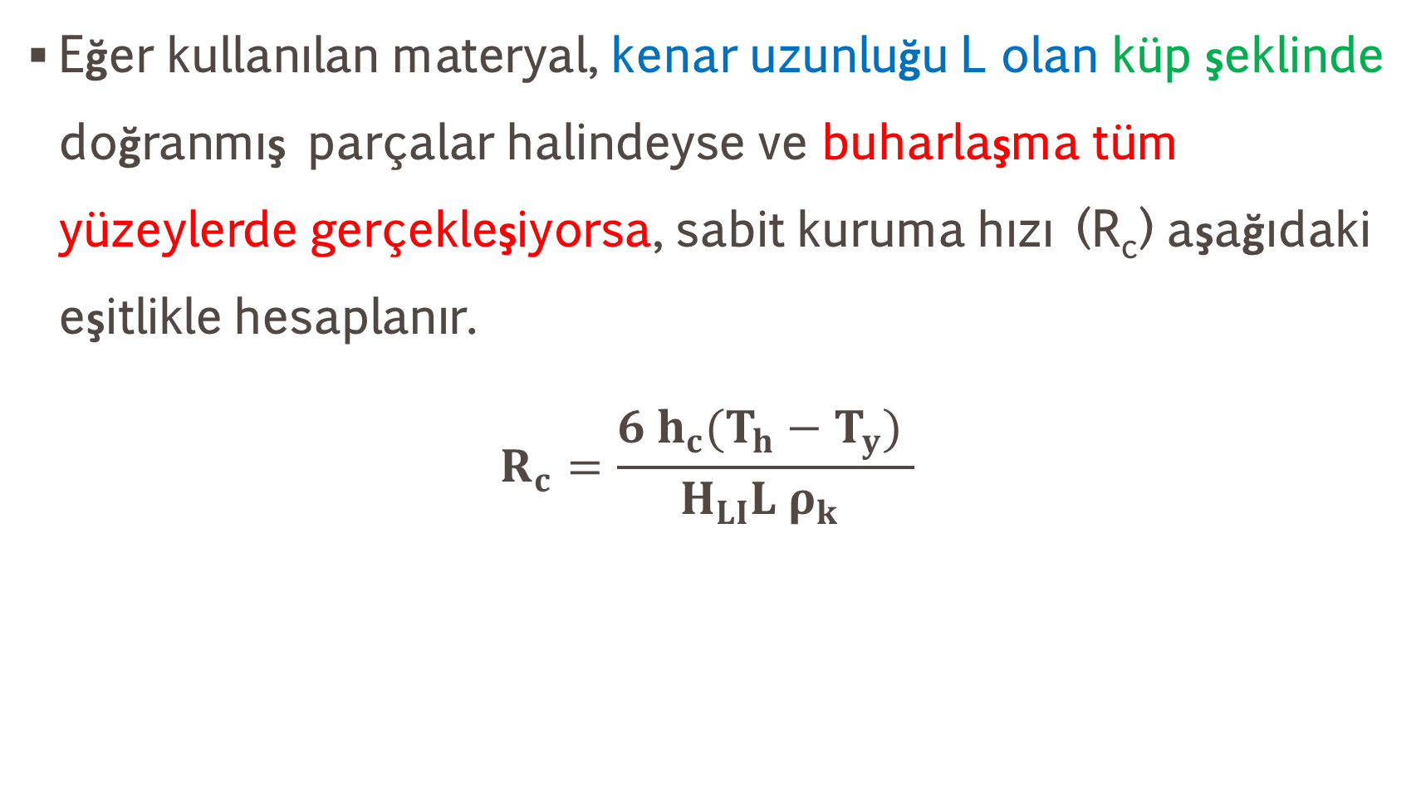
Eğer kullanılan materyal, kenar uzunluğu L olan küp şeklinde doğranmış parçalar halindeyse ve buharlaşma tüm yüzeylerde gerçekleşiyorsa, sabit kuruma hızı (R_{c}) aşağıdaki eşitlikle hesaplanır.
$$R_{c}=\frac{{6 h}_{c}(T_{h}−T_{y}) }{H_{LI}L ρ_{k} }$$

Slide 30
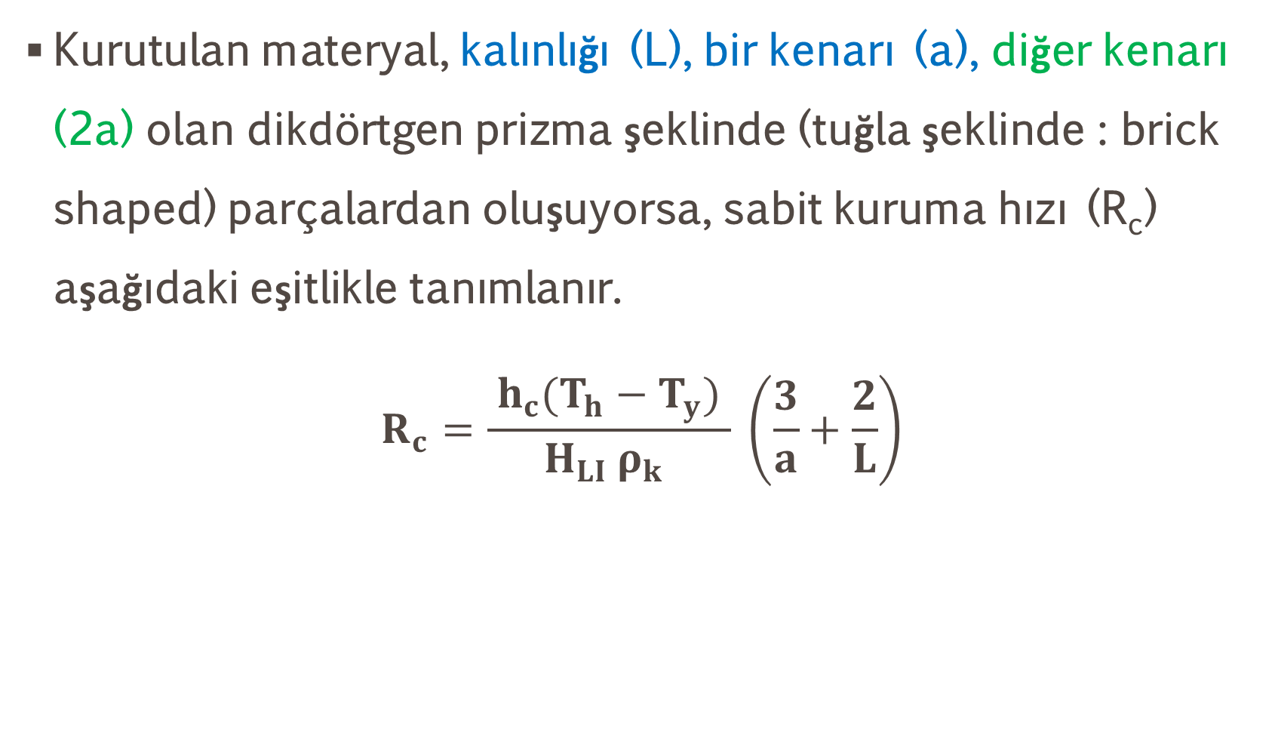
Kurutulan materyal, kalınlığı (L), bir kenarı (a), diğer kenarı (2a) olan dikdörtgen prizma şeklinde (tuğla şeklinde : brick shaped) parçalardan oluşuyorsa, sabit kuruma hızı (R_{c}) aşağıdaki eşitlikle tanımlanır.
$$R_{c}=\frac{{ h}_{c}(T_{h}−T_{y}) }{H_{LI} ρ_{k} } \left(\frac{3}{a}+\frac{2}{L}\right)$$

Slide 31
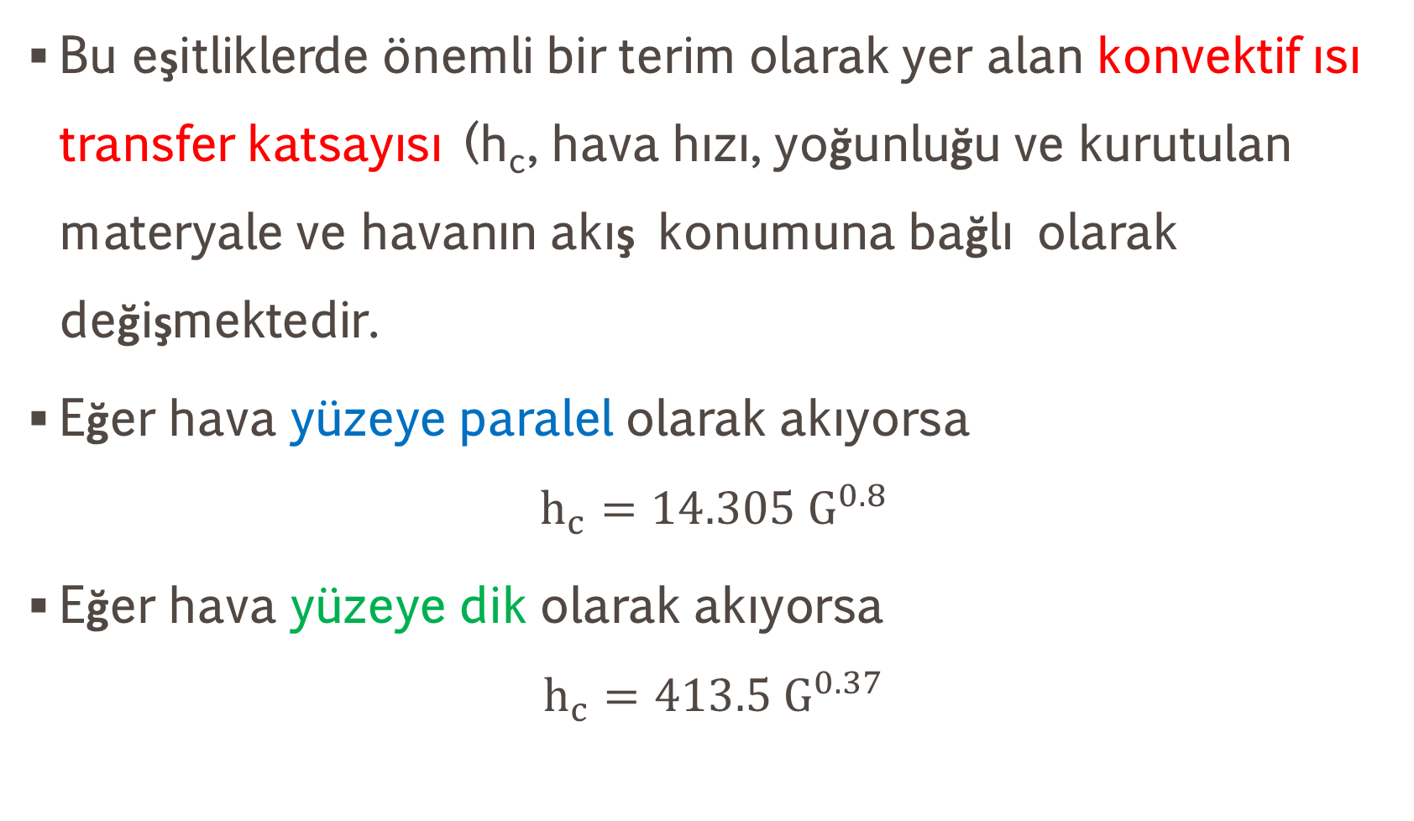
Bu eşitliklerde önemli bir terim olarak yer alan konvektif ısı transfer katsayısı (h_{c}, hava hızı, yoğunluğu ve kurutulan materyale ve havanın akış konumuna bağlı olarak değişmektedir.
Eğer hava yüzeye paralel olarak akıyorsa
$$h_{c}=14.305 G^{0.8}$$
Eğer hava yüzeye dik olarak akıyorsa
$$h_{c}=413.5 G^{0.37}$$

Slide 32
G değeri havanın kütle akış hızı olup, hava hızı ve hava yoğunluğuna bağlı olarak aşağıdaki eşitlikle hesaplanmaktadır.
G = ρ V
h_{c} : Konvektif ısı transfer katsayısı, W/m² °C,
G : Havanın kütle akış hızı, kg/m² s,
V : Havanın hızı m/s
ρ : Havanın yoğunluğu, kg/m³

Slide 33
Örnek 4.13 : Sabit kuruma hızının hesaplanması

Slide 34
Kenar uzunluğu 1 cm olan küp şeklinde doğranmış ve haşlanmış havuçlar bir bant kurutucuda tek sıra halinde yayılmış olarak, yüzeye paralel konumda, 3.40 m/s hızla akan sıcak hava akımında kurutulmaktadır.
Doğranmış yaş havucun kitle yoğunluğu (bulk density) yaklaşık 780 kg/m³ ve su içeriği yaş ağırlık bazında %88'dir.

Slide 35
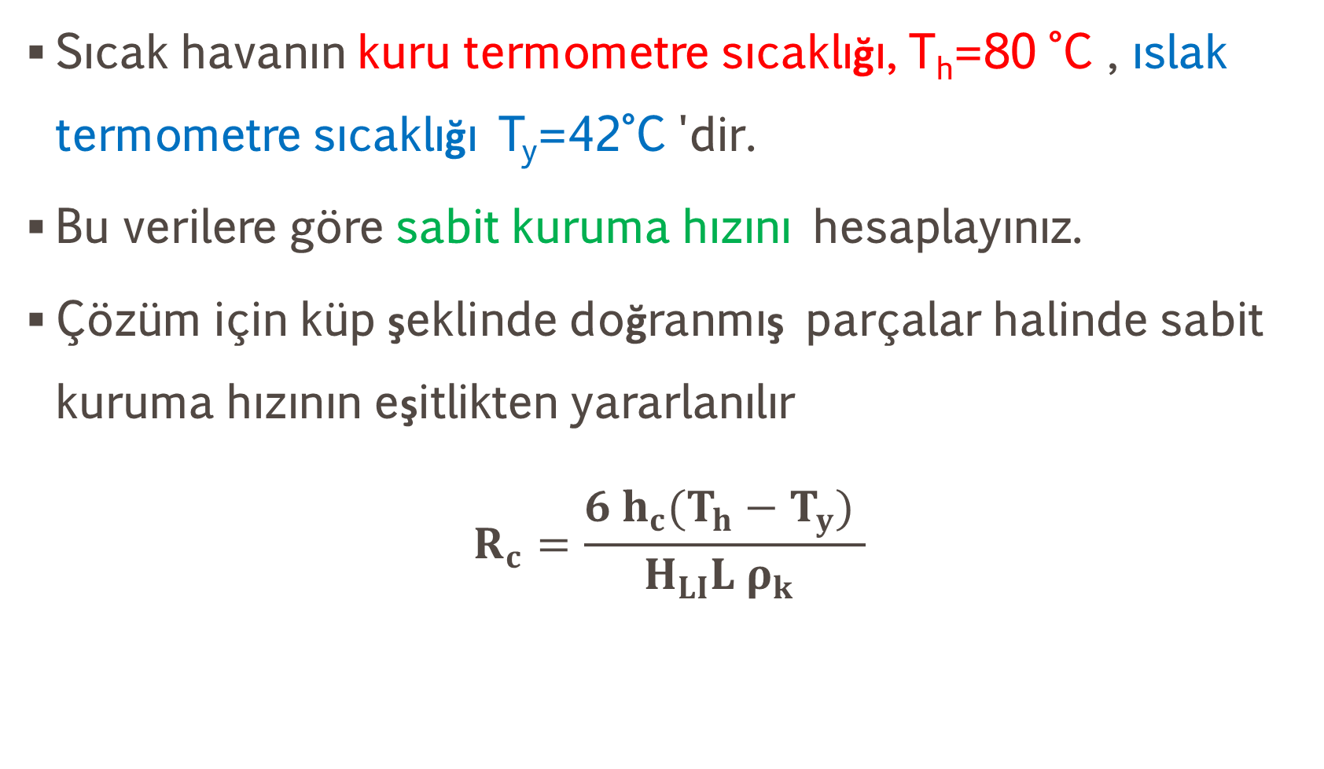
Sıcak havanın kuru termometre sıcaklığı, T_{h}=80 °C , ıslak termometre sıcaklığı T_{y}=42°C 'dir.
Bu verilere göre sabit kuruma hızını hesaplayınız.
Çözüm için küp şeklinde doğranmış parçalar halinde sabit kuruma hızının eşitlikten yararlanılır
$$R_{c}=\frac{{6 h}_{c}(T_{h}−T_{y}) }{H_{LI}L ρ_{k} }$$

Slide 36
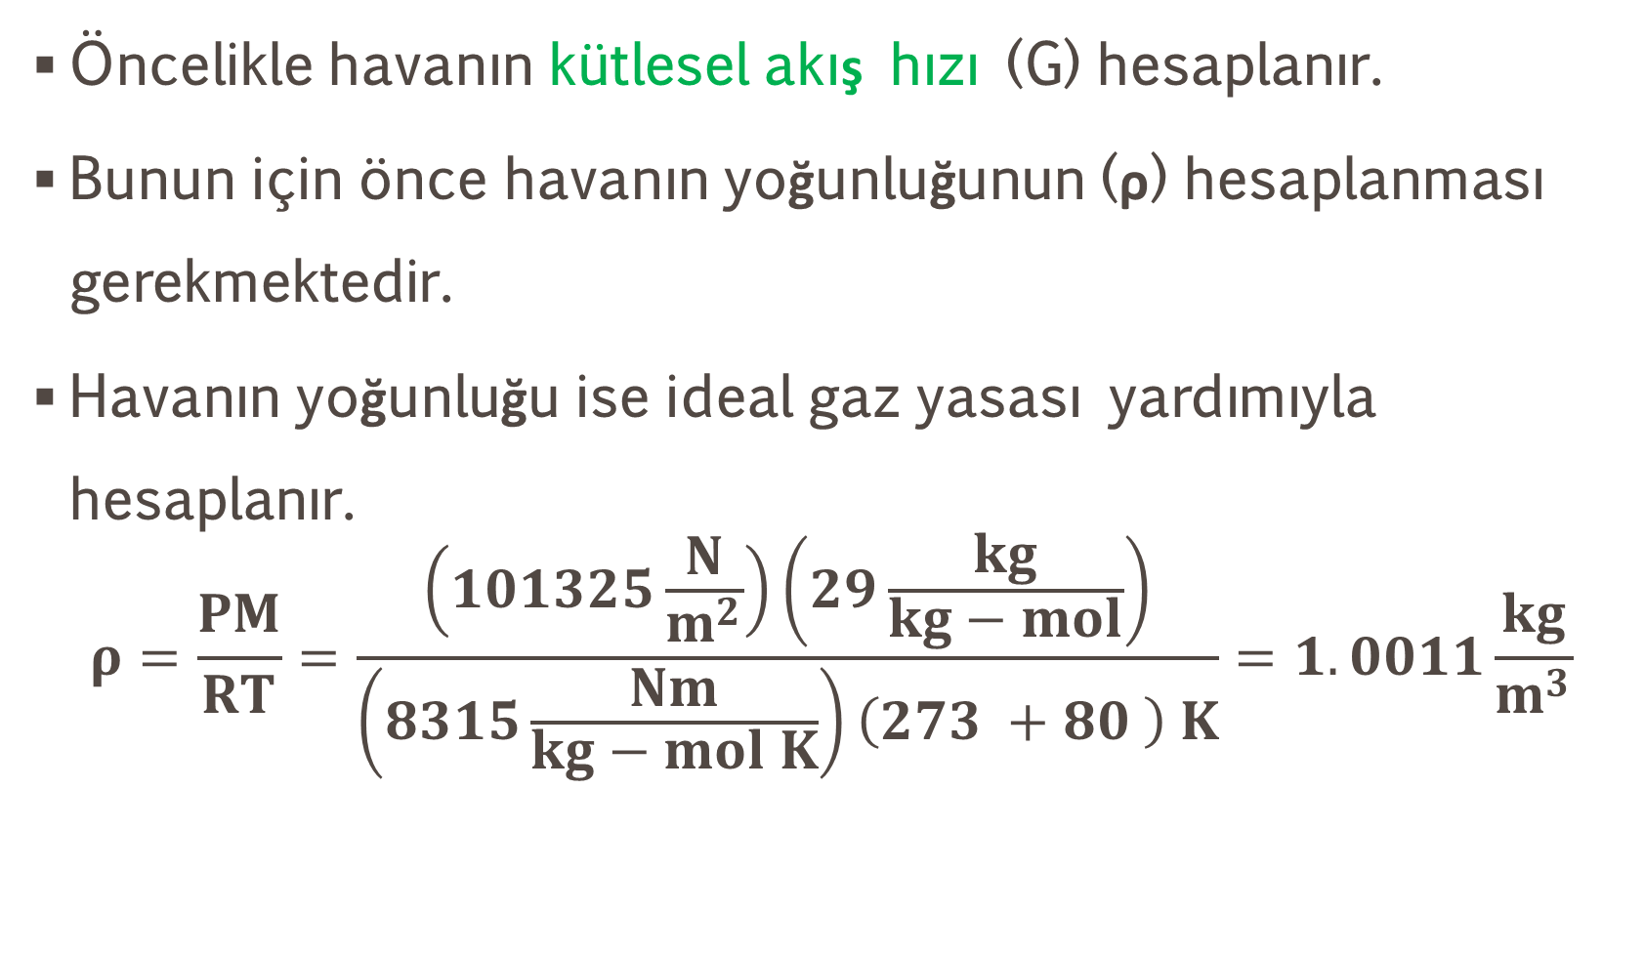
Öncelikle havanın kütlesel akış hızı (G) hesaplanır.
Bunun için önce havanın yoğunluğunun (ρ) hesaplanması gerekmektedir.
Havanın yoğunluğu ise ideal gaz yasası yardımıyla hesaplanır.
$$ρ=\frac{PM}{RT}=\frac{\left(101325\frac{N}{m^{2}}\right)\left(29\frac{kg}{kg−mol}\right)}{\left(8315\frac{Nm}{kg−mol K}\right)\left(273 +80 \right) K}=1.0011\frac{kg}{m^{3}}$$

Slide 37

G = ρ V
$$G=1,0011\frac{kg}{m^{3}} \left(3.4\frac{m}{s}\right)$$
$$G=3.404\frac{kg}{m^{2}s}$$

Slide 38
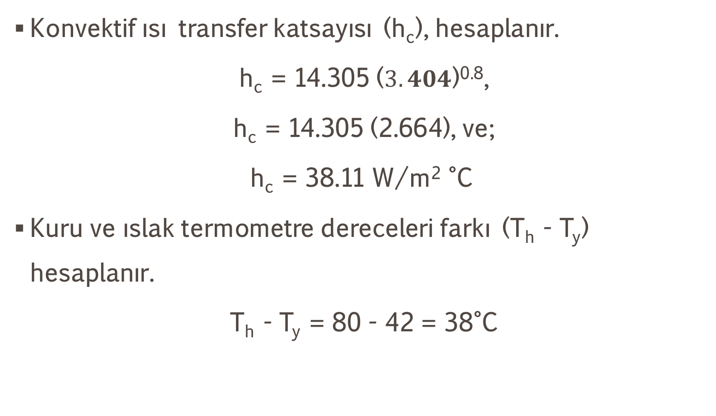
Konvektif ısı transfer katsayısı (h_{c}), hesaplanır.
h_{c} = 14.305 ($3.404$)^{0.8},
h_{c} = 14.305 (2.664), ve;
h_{c} = 38.11 W/m² °C
Kuru ve ıslak termometre dereceleri farkı (T_{h} - T_{y}) hesaplanır.
T_{h} - T_{y} = 80 - 42 = 38°C

Slide 39
Islak termometre sıcaklığında (T_{y}=42°C) suyun buharlaşma gizli ısısı, doymuş buhar tablosundan (EK-9) hesaplanır.
H_{LI}= 2401 x 10³ J/kg
L hesaplanır. Küp şeklindeki parçacıkların her yüzeyinde evaporasyon gerçekleştiğinden :
L = 0.01/2 = 0.005 m

Slide 40
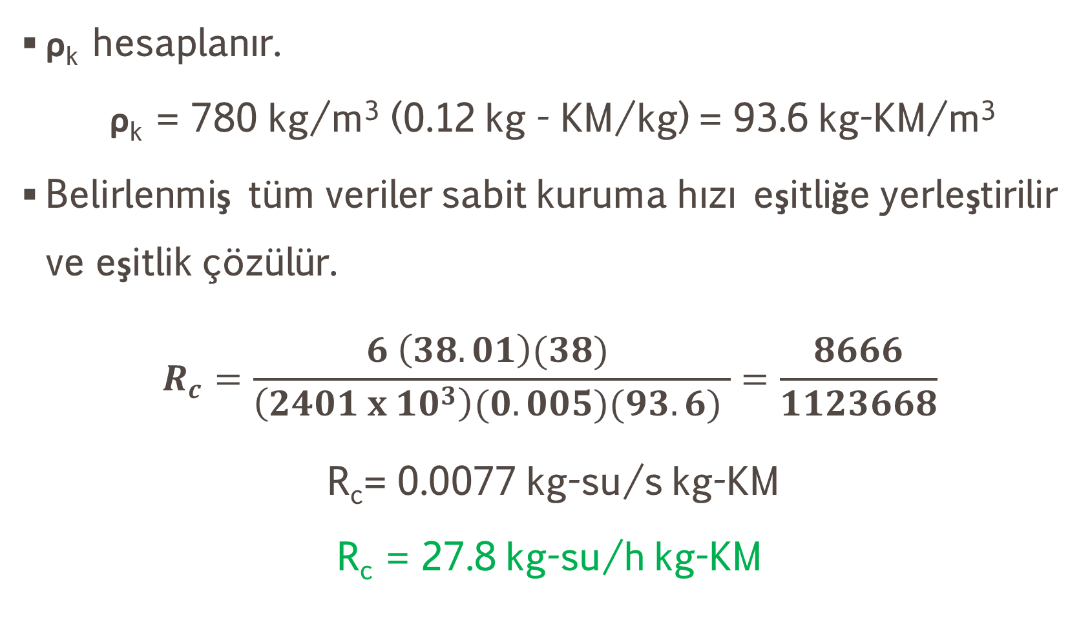
ρ_{k} hesaplanır.
ρ_{k} = 780 kg/m³ (0.12 kg - KM/kg) = 93.6 kg-KM/m³
Belirlenmiş tüm veriler sabit kuruma hızı eşitliğe yerleştirilir ve eşitlik çözülür.
$$R_{c}=\frac{6 \left(38.01\right)(38) }{\left(2401 x {10}^{3}\right)(0.005)(93.6) }=\frac{8666}{1123668}$$
R_{c}= 0.0077 kg-su/s kg-KM
R_{c} = 27.8 kg-su/h kg-KM

Slide 41
Sıcak yüzey ile Kuruma hızının hesaplanması

Slide 42
Buraya kadar daha çok sıcak hava kurutma yöntemi ele alınmıştır.
Halbuki gıdaların kurutulmasında daha birçok yöntem uygulanmaktadır.
Bunlardan biriside kurutmanın sıcak bir metal yüzey yardımıyla gerçekleştirilmesidir.
Bu yöntem daha çok, metal yüzeye ince bir film halinde yayılabilen ezme halindeki gıdalara uygulanmaktadır.

Slide 43
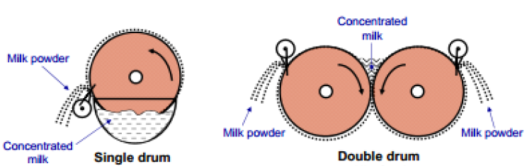
Sıcak yüzey olarak, içten ısıtılan ve yavaş hızda dönen silindirler (drum) kullanılmaktadır.

Slide 44
Sıcak yüzeye yayılan materyalin silindirin tam bir devir yapmasından biraz önce kuruması ve yüzeyden sıyrılması gerekmektedir.
Silindirik kurutucularda kuruma hızı, esas olarak kondüktif ısı transferi tarafından kontrol edilir.
Aşağıda bu yönteme ilişkin bir örnek verilmiştir.

Slide 45
Örnek 4.15

Slide 46
Yaş ağırlıkta %16 kuru madde içeren, pulp halinde bir gıda maddesi, bir silindirik döner kurutucuda (drum dryer) kurutulmaktadır.
Silindir içten buharla ısıtılmakta olup yüzey sıcaklığı 130°C'dir.
Silindirin sıcak yüzeyinden kurutulmakta olan materyale taşınım ısı transfer katsayısının, 560 J/m²s °C düzeyinde olduğu belirlenmiştir.

Slide 47
Yoğunluğu 1090 kg/m³ olan pulp, silindir yüzeyine L₁=0.25 mm kalınlıkta bir katman olarak yayılmaktadır.
Silindir 3/4 devrini tamamlayınca, yeterince kurumuş olan pulp, sıyırma bıçaklarıyla yüzeyden kazınmaktadır.
Sistemle ilgili diğer veriler şunlardır:
Pulpun ısıl iletkenlik katsayısı k=420 W/m °C düzeyindedir.
Kurutma silindirinin çapı R=100 cm, uzunluğu L=120 cm olup dönüş hızı 1.5 devir/dak'dır.

Slide 48
Bu verilere göre, elde edilen kuru ürünün su (nem) oranını hesaplayınız.
Çözüm : Silindir yüzey alanının 3/4'üne yayılmış bulunan ince pulp katmanının, sıcak yüzeyin etkisinde kaldığı sürede buharlaşan su miktarı saptanacaktır.
İşlem aşamaları aşağıda sıra ile verilmiştir.
π R
R=100 cm
L=120 cm
L=120 cm

Slide 49
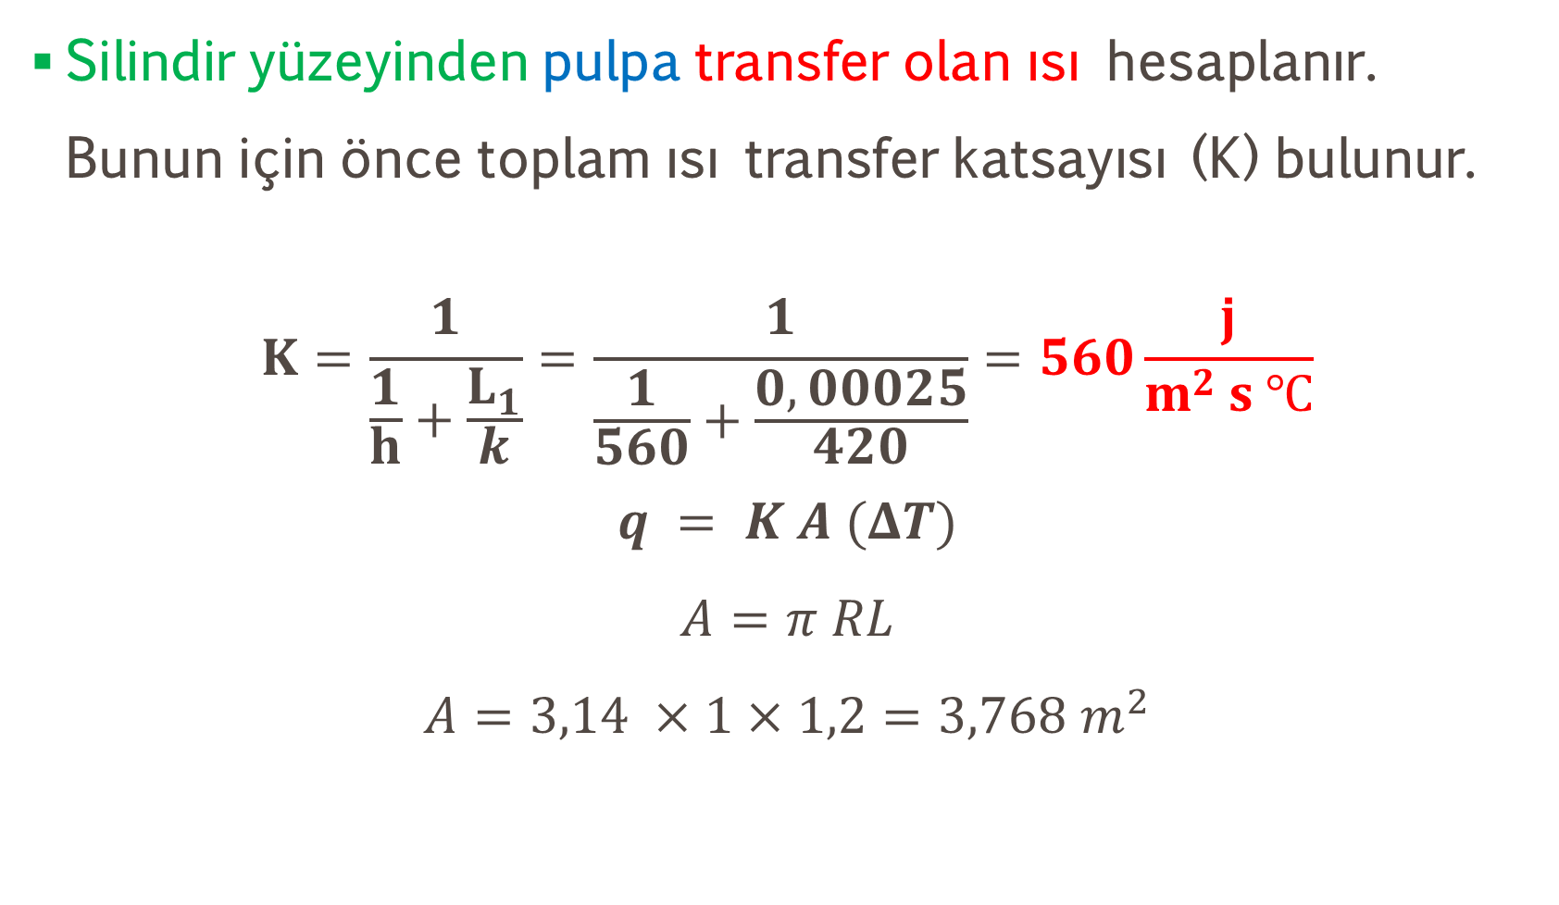
Silindir yüzeyinden pulpa transfer olan ısı hesaplanır. Bunun için önce toplam ısı transfer katsayısı (K) bulunur.
$$K=\frac{1}{\frac{1}{h}+\frac{L_{1}}{k}}=\frac{1}{\frac{1}{560}+\frac{0,00025}{420}}=560\frac{j}{m^{2 }s ℃}$$
$$q = K A (ΔT)$$
$$A=π RL$$
$$A=3,14 ×1×1,2=3,768 m^{2}$$

Slide 50
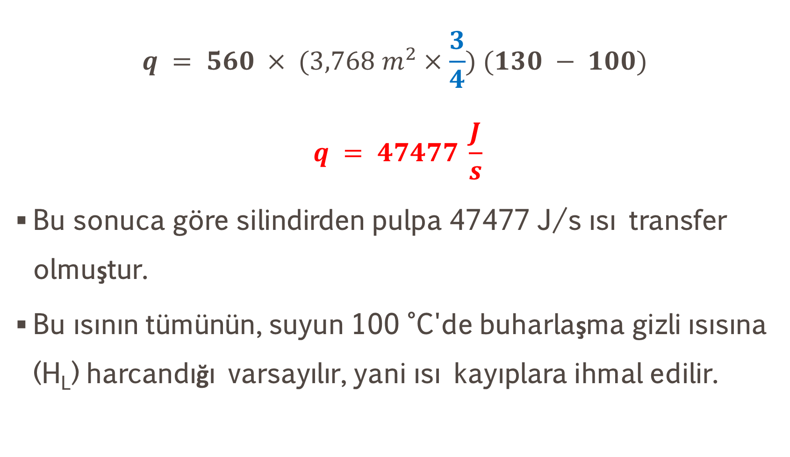
$$q = 560 × (3,768 m^{2}×\frac{3}{4}) (130 − 100)$$
$$q = 47477 \frac{J}{s}$$
Bu sonuca göre silindirden pulpa 47477 J/s ısı transfer olmuştur.
Bu ısının tümünün, suyun 100 °C'de buharlaşma gizli ısısına (H_{L}) harcandığı varsayılır, yani ısı kayıplara ihmal edilir.

Slide 51
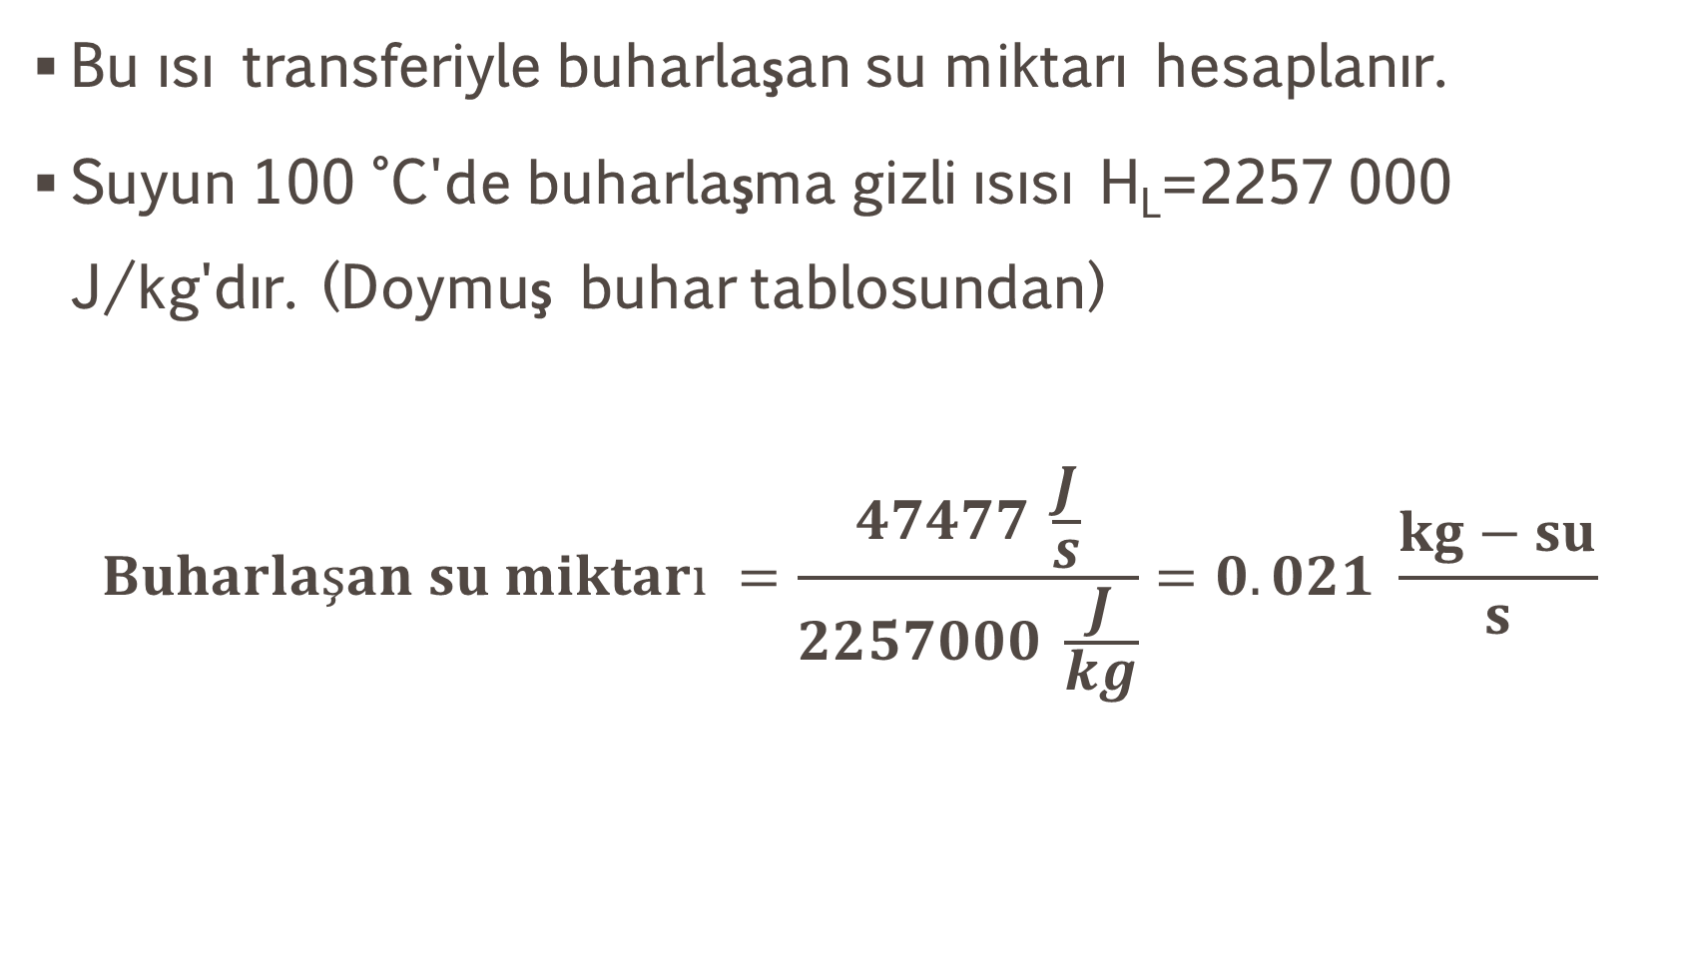
Bu ısı transferiyle buharlaşan su miktarı hesaplanır.
Suyun 100 °C'de buharlaşma gizli ısısı H_{L}=2257 000 J/kg'dır. (Doymuş buhar tablosundan)
$$Buharlaşan su miktarı =\frac{47477 \frac{J}{s}}{2257000 \frac{J}{kg}}=0.021 \frac{kg−su}{s}$$

Slide 52
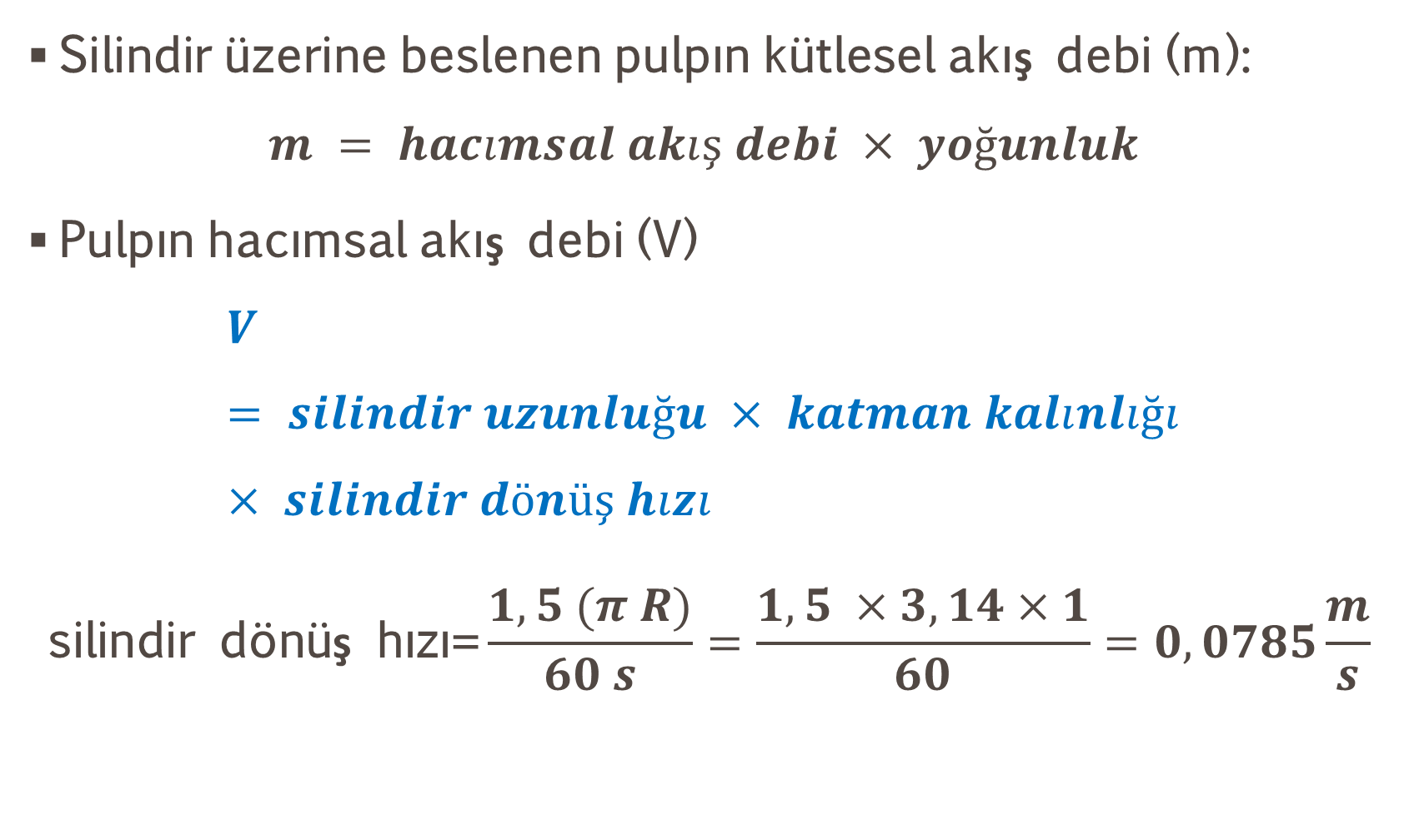
Silindir üzerine beslenen pulpın kütlesel akış debi (m):
$$m = hacımsal akış debi × yoğunluk$$
Pulpın hacımsal akış debi (V)
$$V = silindir uzunluğu × katman kalınlığı × silindir dönüş hızı$$
$$\text{silindir} \text{d}\text{ö}\text{n}\text{üş }\text{h}\text{ı}\text{z}\text{ı=}\frac{1,5 (π R)}{60 s}=\frac{1,5 ×3,14×1}{60}=0,0785\frac{m}{s}$$

Slide 53
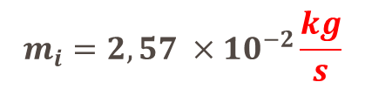
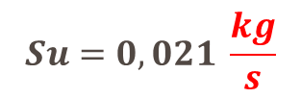




$$V = 1,20 × \left(0,00025\right)× 0,0785=2,355 ×{10}^{−5} \frac{m3}{s}$$
$$m = hacımsal akış debi × yoğunluk$$
$$m =2,355 × {10}^{−5} ×\left(1090\right)=2,57 ×{10}^{−2}\frac{kg}{s}$$
$$Su=0,021 \frac{kg}{s}$$
Silindir Kurutucu
$$m_{i}=2,57 ×{10}^{−2}\frac{kg}{s}$$
$$m_{o}=?\frac{kg}{s}$$
$$Su oranı=X_{i}=\%16$$
$$Su Oranı=X_{o}=?$$

Slide 54

Toplam kütle denkliği
$$m_{i}=su+ m_{o}$$
$$2,57 ×{10}^{−2}=0,021+m_{o}$$
$$m_{o}=4,7 ×{10}^{−3}\frac{kg}{s}$$
Kurumuş pulp kütlesel akış debi $4,7 ×{10}^{−3}\frac{kg}{s}$

Slide 55
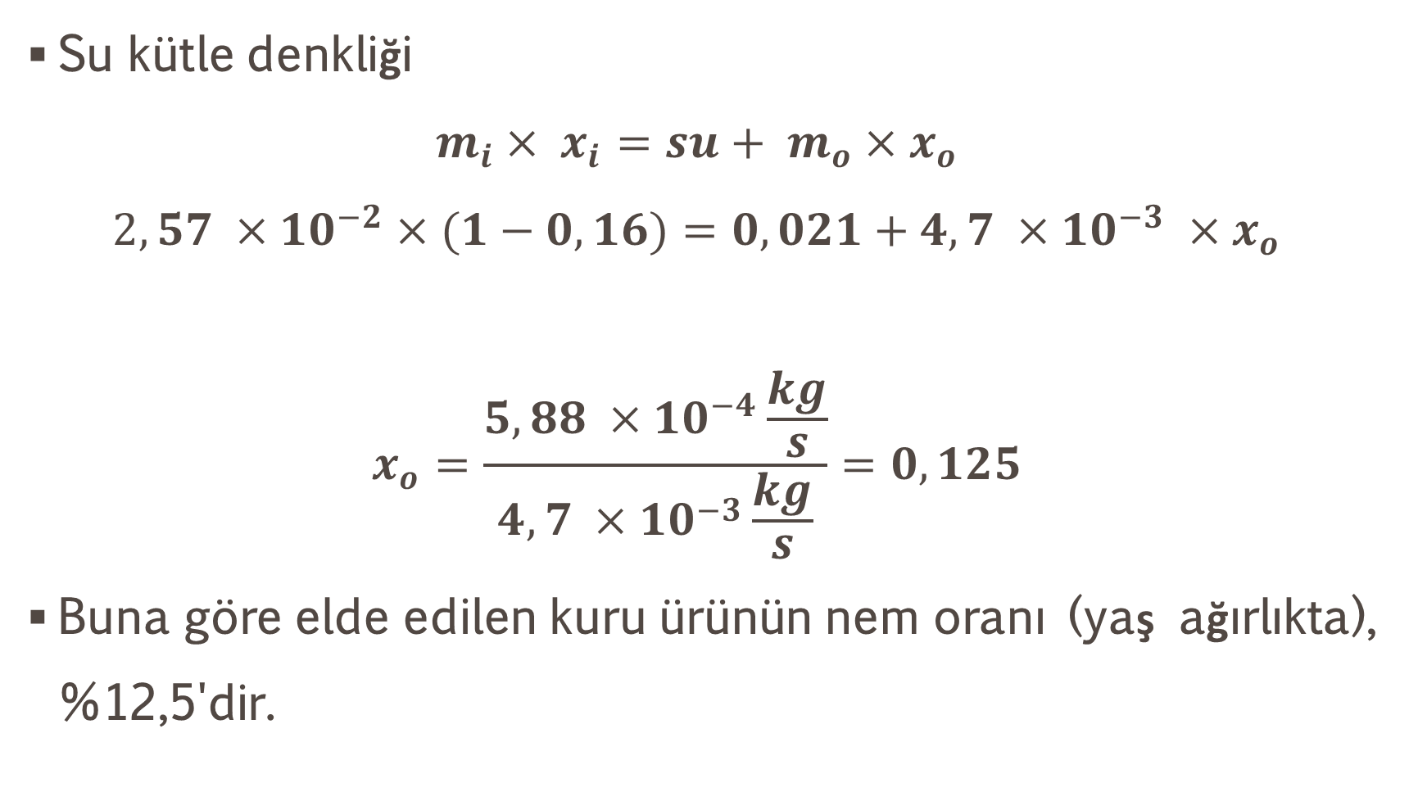
Su kütle denkliği
$$m_{i}× x_{i}=su+ m_{o}×x_{o}$$
$$2,57 ×{10}^{−2}×(1−0,16)=0,021+4,7 ×{10}^{−3} ×x_{o}$$
$$x_{o}=\frac{5,88 ×{10}^{−4}\frac{kg}{s}}{4,7 ×{10}^{−3}\frac{kg}{s}}=0,125$$
Buna göre elde edilen kuru ürünün nem oranı (yaş ağırlıkta), %12,5'dir.

Slide 56
Örnek 4.16

Slide 57
%18 kuru madde içeren ezme halindeki bir gıdanın, çapı 120 cm olan bir silindirik döner kurutucuda %92 KM içeriğine kadar kurutulması ve silindirin 3/4 devrinin sonunda kurumanın tamamlanması öngörülmektedir.
Kuruma sırasında silindir yüzey sıcaklığı ile ezme sıcaklığı arasında 75°C düzeyinde bir fark oluşturulması temel alınmıştır.

Slide 58
Eğer toplam ısı transfer katsayısı 1600 W/m² °C düzeyinde ise, ve saatte 25 kg kuru ürün elde edilmesi hedefleniyorsa, valsin uzunluğunu hesaplayınız.
Çözüm : Çözüm aşağıda aşamalar halinde verilmiştir.

Slide 59
25 kg/h kuru ürün elde etmek için, silindir yüzeyine yapılacak taze pulp besleme düzeyi, (m) hesaplanır.
m (0.18) = 25 (0.92), m = 128 kg/saat
Uzaklaştırılacak su miktarı, (m_{s}) hesaplanır.
m_{s} = 128 - 25 = 103 kg-su/saat

Slide 60
Pulpun bulunduğu sıcaklıktan buharlaştığı sıcaklığa kadar ısınması ve buharlaşma gizli ısısı toplamı H_{L} = 2435 kJ/kg ise; transfer olması gereken ısı (Q) hesaplanır.
Q = 103 (2435) = 250805 kJ /saat = 69668 W
Silindirin pulp yayılan yüzey alanı, ısı transfer eşitliği yardımıyla hesaplanır.
69668 W = 1600 (W/m² °C) A (m²) 75 (°C)
A = 0.58 m²

Slide 61
Silindirin yüzey alanının 3/4’ü 0.58 m² olduğuna göre; tüm alan
A = 0.58 (4/3) = 0.77 m² olmalıdır.
Silindirin yan yüzey alanı A = 2 π r L olduğundan, silindir uzunluğu (L)
0.77 = 2 (3.14) (0.60) L
L = 0.21 m

